Slide 1
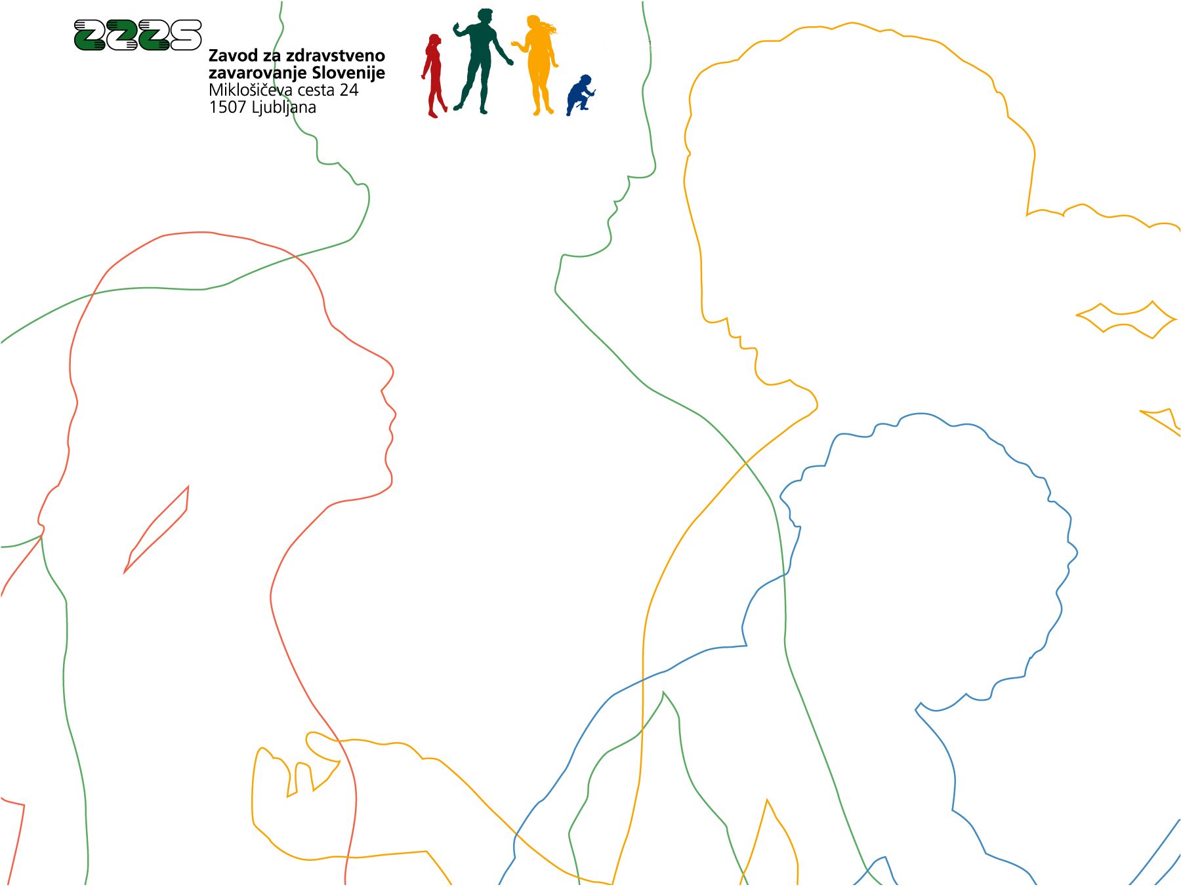
Rubrika 10 „Zadržanost od dela“ na eBOL
in njen vpliv na
obračun nadomestila v breme ZZZS
Marec 2023

Slide 2
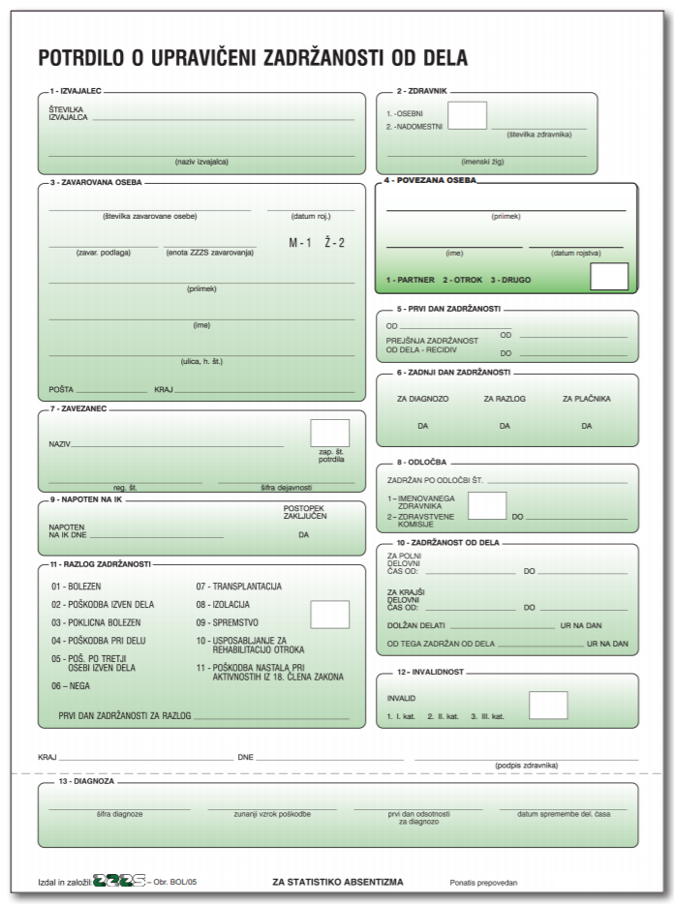
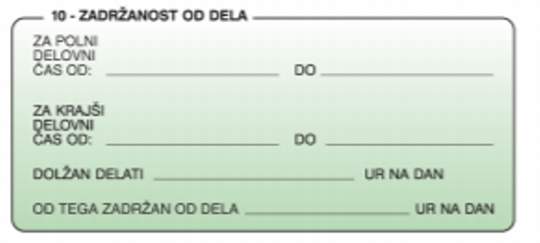

Potrdilo o upravičeni zadržanosti od dela (BOL)
je javna listina, s katero zavarovanec uveljavlja pravico do izplačila nadomestila plače med upravičeno zadržanostjo od dela – v breme delodajalca in obveznega zdravstvenega zavarovanja (OZZ). Vsebinska navodila za listino:
Vsebinska pravila določa Navodilo o uresničevanju pravice zavarovancev do začasne zadržanosti od dela in do nadomestila plače:
http://www.zzzs.si/zzzs/info/egradiva.nsf/o/C1309299784453D0C1256E92003A99CA
Natančna pravila za izpolnjevanje rubrike 10 so bila določena v 2018.

Slide 3
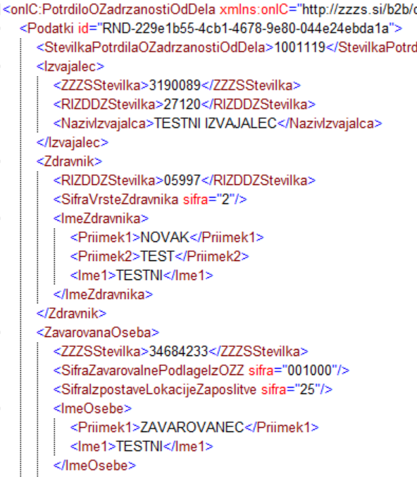
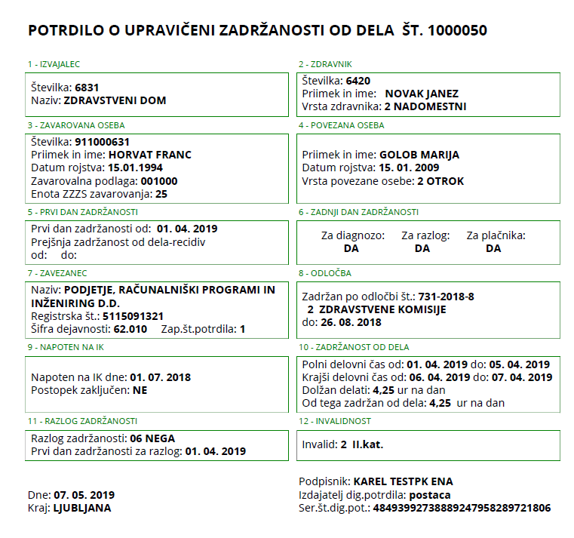
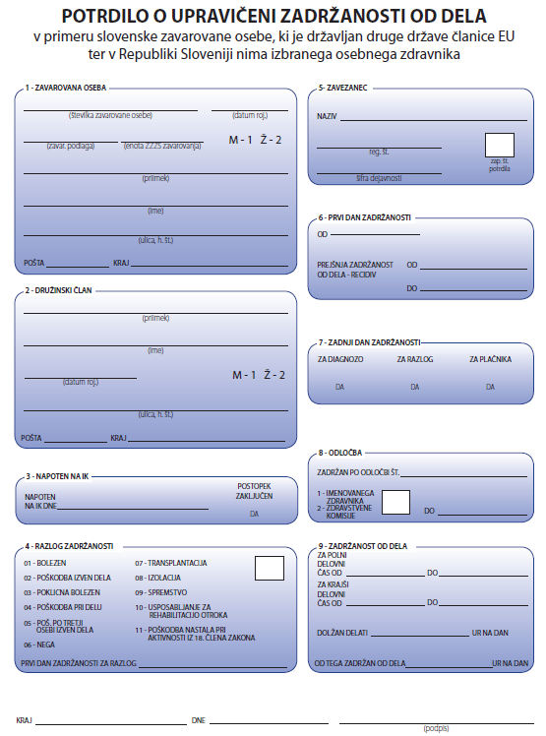
zeleni eBOL in modri eBOL se lahko vizualizirata v pdf in
izpišeta na bel A4 papir.
Primer vizualizacije zelenega eBOL:
se od 1.2.2020 izdajata
v elektronski obliki
zeleni in modri BOL
Originalni zeleni eBOL = xml datoteka, digitalno podpisana s strani zdravnika - zapisana v on-line s strani medicinske sestre ali zdravnika.
Originalni modri eBOL = xml datoteka, digitalno podpisana in posredovana v on-line s strani delavca ZZZS

Slide 4
Podatki iz eBOL, ki se avtomatsko prenesejo na eObračun
Iz izbranega eBOL-a se avtomatsko napolnijo v obračun vsi spodaj navedeni podatki (manjše tveganje napak, pohitritev vnosa obračuna):
priimek in ime zavarovane osebe
zavarovalna podlaga
razlog zadržanosti
prvi dan zadržanosti
obdobje zadržanosti od (nezaklenjeno polje)
obdobje zadržanosti do (nezaklenjeno polje)
prejšnja zadržanost od (pri recidivu)
prejšnja zadržanost do (pri recidivu)
podatki o povezani osebi (pri razlogih 06-nega in 09-spremstvo)
Nezaklenjeni polji se lahko pri obračunu popravita – in sicer na začetku ali na koncu obdobja zadržanosti lahko vlagatelj obdobje spremeni tako, da je krajše od obdobja na eBOL, npr.:
delavec se prej vrne na delo in predčasno zaključi že odobreno nego ožjega družinskega člana,
delavec del obdobja koristi dopust,
pripravljamo dva obračuna zaradi spremembe % od vključno 91. koledarskega dne zadržanosti.

Slide 5
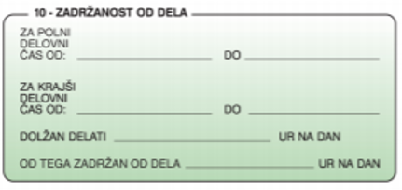
Pravila izdaje eBOL – obdobje zadržanosti
Če je na enem eBOL kombinacija zadržanosti za polni (PDČ) in krajši delovni čas (KDČ), morata obdobji biti zvezni (vmes ni prekinitve).
Primer:
PDČ od 1.12.2022 do 20. 12. 2022
KDČ od 21. 12. 2022 do 31. 12. 2022
Na takšnem eBOLu je obvezno izpolnjena rubrika „Dolžan delati“ in/ali „Od tega zadržan od dela‘‘ → vendar podatki v teh rubrikah vedno veljajo le za obdobje zadržanosti za krajši delovni čas (ker se pri PDČ ti dve rubriki ne izpolnjujeta).
PDČ
KDČ
KDČ
PDČ

Slide 6

ZA POLNI DELOVNI ČAS OD __DO __
Na eBOL se vpiše obdobje, ko je zavarovanec:
po oceni izbranega osebnega zdravnika (IOZ),
na podlagi odločbe imenovanega zdravnika (IZ) ali
na podlagi odločbe zdravstvene komisije (ZK)
zadržan od dela za polni delovni čas.
Polni delovni čas je čas, za katerega je zavarovanec vključen v obvezno zdravstveno zavarovanje po posamezni zavarovalni podlagi, za katero je izdan eBOL (npr. obvezno zavarovanje za 20 ur na teden, 30 ur na teden, 40 ur na teden, …).

Slide 7
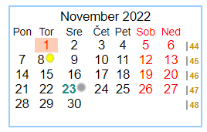

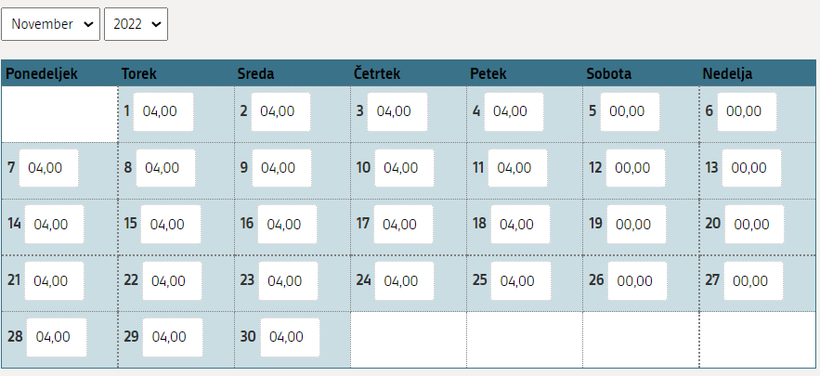
ZA POLNI DELOVNI ČAS (primer 1)
Zavarovanec je zaposlen (zav. podlaga 001) za 20 ur na teden in dela 4 ure na dan, od ponedeljka do petka.
To predstavlja njegov polni delovni čas.
Na podlagi ocene IOZ ali odločbe IZ ali ZK je za svoje delo v celoti nezmožen.
____________________________________________________________________________________________________________________________
Na eBOL se izpolni:
''za polni delovni čas od:__ do:__“
_________________________________________________________________________________
Obračun nadomestila plače:
Uporabi se POSEBNI KOLEDAR
za vsak delovni dan, od ponedeljka do petka,
se v koledar vpiše 4 ure dnevne delovne obveze.
skupna zadržanost v breme ZZZS na obračunu = 22 dni x 4 ure = 88 ur
Št. ur dejanske celomesečne obveznosti na obračunu
(polje StUrMesObveznosti) je enako skupnemu številu ur na plačilni listi in se izračuna iz
posebnega koledarja 5x4→ 22 dni x 4 ure = 88 ur
Število dejanskih ur
na zahtevku (polje StUrSkupno) = 176 (ko ima podjetje ali org. enota kot celota 22 delovnih dni in
koledar 5x8)

Slide 8
ZA POLNI DELOVNI ČAS (primer 2)
Delavka je v delovnem razmerju (zav. podlaga 001) za 20 ur na teden in dela 4 ure na dan, od ponedeljka do petka. To predstavlja njen polni delovni čas.
Za preostalih 20 ur tedensko je na podlagi odločbe Centra za socialno delo upravičena do sorazmernega dela plačila prispevkov za socialno varnost zaradi dela s krajšim delovnim časom zaradi starševstva (zav. podlaga 072).
Na podlagi ocene IOZ ali odločbe IZ ali ZK je za svoje delo v celoti nezmožna.
____________________________________________________________________________________________________________________________
Na eBOL se izpolni:
''za polni delovni čas od:__ do:__“
______________________________________________________________________________________________________________________
Obračun nadomestila plače:
Uporabi se POSEBNI KOLEDAR
Za vsak delovni dan, od ponedeljka do petka,
se v koledar vpiše 4 ure dnevne delovne obveze.
skupna zadržanost v breme ZZZS na obračunu = 22 dni x 4 ure = 88 ur
Št. ur dejanske celomesečne obveznosti na obračunu
(polje StUrMesObveznosti) je enako skupnemu številu ur na plačilni listi in se izračuna iz
posebnega koledarja 5x4 → 22 dni x 4 ure = 88 ur
Število dejanskih ur
na zahtevku (polje StUrSkupno) = 176 (ko ima podjetje ali org. enota kot celota 22 delovnih dni in
koledar 5x8)

Slide 9
ZA POLNI DELOVNI ČAS (primer 3)
Zavarovanec je zaposlen (zav. podlaga 001) za 20 ur na teden in dela 4 ure na dan, od ponedeljka do petka.
Za 20 ur tedensko je zavarovan kot samostojni podjetnik (zav. podlaga 005). Po Pravilih OZZ ima delovno obveznost razporejeno na 5 dni.
Vsako zavarovanje posebej se šteje kot polni delovni čas.
Na podlagi ocene IOZ ali odločbe IZ ali ZK je za svoje delo v celoti nezmožen.
_______________________________________________________________________________________________________________________________________________
Izpolnita se dva eBOL (na katerih je rubrika 10 enaka):
z zaporedno številko 1 – za delodajalca
z zaporedno številko 2 - za samostojnega zavezanca
______________________________________________________________________________________________________________________________________________
Obračun nadomestila plače:
1) Za zav. podlago 001: Obračun in izplačilo pri delodajalcu, nato vložitev refundacije. Uporabi se POSEBNI KOLEDAR, in sicer se za vsak delovni dan, od ponedeljka do petka vpiše 4 ure dnevne delovne obveze.
skupna zadržanost v breme ZZZS na obračunu = 22 dni x 4 ure = 88 ur
2) Za zav. podlago 005: obračun in direktno izplačilo na TRR s.p. s strani ZZZS.
Uporabi se POSEBNI KOLEDAR, in sicer je za vsak delovni dan,
od ponedeljka do petka je 4 ure dnevne delovne obveze.
Št. ur dejanske celomesečne obveznosti na obračunu
(polje StUrMesObveznosti) je enako skupnemu številu ur na plačilni listi in se izračuna iz
posebnega koledarja 5x4 → 22 dni x 4 ure = 88 ur
Število dejanskih ur
na zahtevku (polje StUrSkupno) = 176 (ko ima podjetje ali org. enota kot celota 22 delovnih dni
in koledar 5x8)

Slide 10

ZA KRAJŠI DELOVNI ČAS OD – DO
Obdobje začasne zadržanosti od dela za krajši delovni čas se vpiše:
pri zavarovancu s polnim delovnim časom, če je začasno zadržan od dela za krajši delovni čas od polnega delovnega časa;
pri invalidu II. ali III. kategorije invalidnosti, ki dela s skrajšanim delovnim časom
(invalidi II. ali III. kategorije so namreč vključeni v OZZ za 40 ur na teden, začasna
zadržanost od dela se ugotavlja glede na preostalo delazmožnost po izvršljivi odločbi
ZPIZ).

Slide 11
DOLŽAN DELATI in OD TEGA ZADRŽAN OD DELA
Podatka Dolžan delati ur na dan in Od tega zadržan od dela ne smeta biti navedena pri polnem delovnem času → možna sta le pri krajšem delovnem času.
Izpolnita se lahko na 2 decimalni mesti.
Izpolnjen je lahko le eden od obeh podatkov ali oba.

Slide 12
DOLŽAN DELATI_______UR NA DAN
Vpiše se, koliko ur na dan je zavarovanec dolžan delati (zmožen za delo) po oceni IOZ ali na podlagi odločbe IZ ali ZK (npr. zavarovanec je zmožen za delo 4 ure na dan)
če gre za razloge v zvezi z boleznijo ali poškodbo
(01-bolezen, 02-poškodba izven dela, 03-poklicna bolezen, 04-poškodba pri delu, 05-poškodba izven dela po tretji osebi, 07-transplantacija, 08-izolacija, 11-poškodba pri razlogih iz 18. člena Zakona)
POMEMBNO: „Dolžan delati __ ur na dan“ ne pomeni polne dnevne delovne obveznosti zavarovanca pri delodajalcu, v času, ko bi bil zmožen za delo (ne gre za podatek iz delovnega koledarja delodajalca!).

Slide 13
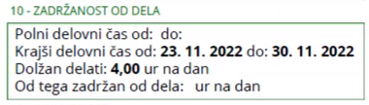

DOLŽAN DELATI ____ UR NA DAN (primer 1)
Zavarovanec je zaposlen za polni delovni čas (40 ur/teden) in bi imel v primeru, da ne bi bil zadržan od dela, polno delovno obveznost.
Na podlagi ocene IOZ ali odločbe IZ ali ZK:
je zadržan od dela zaradi razlogov, ki pomenijo bolezen ali poškodbo (01-bolezen, 02-poškodba izven dela, 03-poklicna bolezen, 04-poškodba pri delu, 05-poškodba izven dela po tretji osebi, 07-transplantacija, 08-izolacija, 11-poškodba pri razlogih iz 18. člena Zakona) in
ima preostalo delazmožnost 4 ure na dan (je dolžan delati 4 ure na dan)
_______________________________________________________________________________________________________________________________
Na eBOL se vpiše:
„za krajši delovni čas od:___do____“ in
„ dolžan delati: 4 ure na dan“
_______________________________________________________________________________________________________________________________
Obračun nadomestila plače:
Uporabi se rubrika Preostala delazmožnost (ZK), kjer se vpiše 4 ure →
Izračun števila ur zadržanosti pri koledarju 5x8:
8 ur dnevne del. obveze - 4 ure preostale delazmožnosti = 4 ure zadržanosti/dan
skupna zadržanost v breme ZZZS na obračunu = 6 dni x 4 ure = 24 ur
Izračun števila ur zadržanosti pri koledarju 5x7+5:
7 ur dnevne del. obveze - 4 ure preostale delazmožnosti = 3 ure zadržanosti/dan
5 ur dnevne del. obveze - 4 ure preostale delazmožnosti = 1 ura zadržanosti/dan
skupna zadržanost v breme ZZZS na obračunu = 6 dni x 3 ure + 1 dan x 1 ura = 19 ur
Izračun števila ur zadržanosti pri posebnem koledarju 5x6 ur:
6 ur dnevne del. obveze – 4 ure preostale delazmožnosti = 2 uri zadržanosti/dan
skupna zadržanost v breme ZZZS na obračunu = 6 dni x 2 uri = 12 ur
Število dejanskih ur na zahtevku (polje StUrSkupno) = 176 ur
(ko ima podjetje ali org. enota kot celota 22 delovnih dni in koledar 5x8)
Št. ur dejanske celomesečne obveznosti na obračunu (polje StUrMesObveznosti) je enako skupnemu številu ur na plačilni listi in se izračuna iz splošnega koledarja 5x8 → 22 dni x 8 ur = 176 ur
Št. ur dejanske celomesečne obveznosti na obračunu
(polje StUrMesObveznosti) je enako skupnemu številu ur na plačilni listi in se izračuna iz koledarja 5x7+5
→ 22 dni x 7 ur + 4 dni x 5 ur = 174 ur
Število dejanskih ur
na zahtevku (polje StUrSkupno) = 174 ur (ko ima podjetje ali org.enota kot celota
koledar 5x7+5)
Št. ur dejanske celomesečne obveznosti na obračunu (polje StUrMesObveznosti) je enako skupnemu številu ur na plačilni listi in se izračuna iz
posebnega koledarja 5x6
→ 22 dni x 6 ur = 132 ur
Število dejanskih ur
na zahtevku (polje StUrSkupno) = 176
(ko ima podjetje ali org. enota
22 delovnih dni in koledar 5x8)

Slide 14
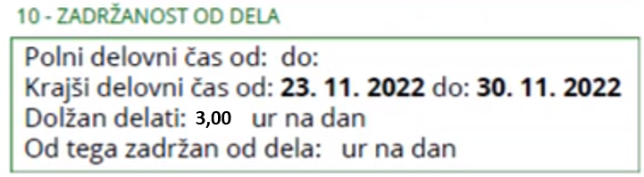

DOLŽAN DELATI ____ UR NA DAN (primer 2)
Zavarovanec je zaposlen za polni delovni čas (40 ur/teden) in bi imel v primeru, da ne bi bil zadržan od dela, polno delovno obveznost.
Na podlagi ocene IOZ ali odločbe IZ ali ZK:
je zadržan od dela zaradi razlogov, ki pomenijo bolezen ali poškodbo (01-bolezen, 02-poškodba izven dela, 03-poklicna bolezen, 04-poškod5x6ba pri delu, 05-poškodba izven dela po tretji osebi, 07-transplantacija, 08-izolacija, 11-poškodba pri razlogih iz 18. člena Zakona) in
ima preostalo delazmožnost 3 ure na dan (je dolžan delati 3 ure na dan)
___________________________________________________________________________________________________________________________________________
Na eBOL se vpiše:
„za krajši delovni čas, od - do –“ in
„ dolžan delati 3 ure na dan“
_______________________________________________________________________________________________________________________________________________________________________
Obračun nadomestila plače:
Uporabi se rubrika „ZK“ oziroma „Preostala delazmožnost“, kjer se vpiše 3 ure →
Izračun števila ur zadržanosti pri koledarju 5x8:
8 ur delovne obveze/dan - 3 ure preostale delazmožnosti = 5 ur zadržanosti/dan
skupna zadržanost v breme ZZZS na obračunu = 6 dni x 5 ur = 30 ur
Izračun števila ur zadržanosti pri koledarju 5x7+5:
7 ur delovne obveze/dan - 3 ure preostale delazmožnosti = 4 ure zadržanosti/dan
5 ur delovne obveze/dan - 3 ure preostale delazmožnosti = 2 uri zadržanosti/dan
skupna zadržanost v breme ZZZS na obračunu = 6 dni x 4 ure + 1 dan x 2 uri = 26 ur
Izračun števila ur zadržanosti pri posebnem koledarju, npr. 5x6 ur:
6 ur dnevne delovne obveze – 3 ure preostale delazmožnosti = 3 ure zadržanosti/dan
skupna zadržanost v breme ZZZS na obračunu = 6 dni x 3 ure = 18 ur
Število dejanskih ur
na zahtevku (polje StUrSkupno) = 176 ur
(ko ima podjetje ali org. enota
22 delovnih dni in koledar 5x8)
Št. ur dejanske celomesečne obveznosti na obračunu (polje StUrMesObveznosti) je enako skupnemu številu ur na plačilni listi in se izračuna iz splošnega koledarja 5x8 → 22 dni x 8 ur = 176 ur
Št. ur dejanske celomesečne obveznosti na obračunu (polje StUrMesObveznosti) je enako skupnemu številu ur na plačilni listi in se izračuna iz koledarja 5x7+5
→ 22 dni x 7 ur + 4 dni x 5 ur = 174 ur
Število dejanskih ur
na zahtevku (polje StUrSkupno) = 174 ur
(ko ima podjetje ali org. enota
koledar 5x7+5)
Št. ur dejanske celomesečne obveznosti na obračunu (polje StUrMesObveznosti) je enako skupnemu številu ur na plačilni listi in se izračuna iz posebnega koledarja 5x6
→ 22 dni x 6 ur = 132 ur
Število dejanskih ur na zahtevku (polje StUrSkupno) = 176 ur
(ko ima podjetje ali org. enota
22 delovnih dni in koledar 5x8)

Slide 15
OD TEGA ZADRŽAN OD DELA ____ UR NA DAN
Vpiše se, koliko ur na dan je zavarovanec zadržan od dela po oceni IOZ ali na podlagi odločbe IZ ali ZK
če gre za razlog zadržanosti „06-nega“ ali „09-spremstvo“.

Slide 16
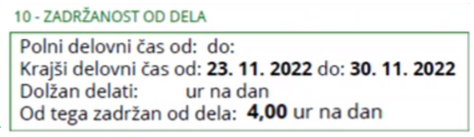



OD TEGA ZADRŽAN OD DELA ___ UR NA DAN (1. primer)
Delavec ima enakomerno porazdeljeno tedensko delovno obveznost (vsak dan ima enako delovno obveznost).
Na podlagi ocene IOZ ali odločbe IZ ali ZK je zadržan od dela zaradi nege (razlog 06) ali spremstva (razlog 09)
za 4 ure na dan (za 4 ure uveljavlja nego ali spremstvo).
_____________________________________________________________________________________________________________________________
Na eBOL se izpolni:
„za krajši delovni čas, od – do“ in
„od tega zadržan od dela 4 ure na dan“
___________________________________________________________________________________
OBRAČUN NADOMESTILA:
Uporabi se rubrika „ZK“ oziroma „Preostala delazmožnost“, kjer se vpiše razlika med dnevno delovno obveznostjo po koledarju in med urami v rubriki „od tega zadržan od dela“.
Če je splošni koledar 5x8ur
se vpiše v polje ZK razlika: 8 ur - 4 ure = 4 ure →
zadržanost v breme ZZZS = 8 ur - 4 ure = 4 ure
(enako kot je na eBOL v rubriki ''od tega zadržan od dela“)
skupna zadržanost v breme ZZZS na obračunu = 6 dni x 4 ure = 24 ur
Če je posebni koledar 5x7 ur
se vpiše v polje ZK razlika: 7 ur - 4 ure = 3 ure →
zadržanost v breme ZZZS = 7 ur - 3 ure = 4 ure
(enako kot je na eBOL v rubriki ''od tega zadržan od dela“)
skupna zadržanost v breme ZZZS na obračunu = 6 dni x 4 ure = 24 ur
Če je posebni koledar 5x6 ur
se vpiše v polje ZK razlika: 6 ur - 4 ure = 2 uri →
zadržanost v breme ZZZS = 6 ur – 2 uri = 4 ure
(enako kot je na eBOL v rubriki ''od tega zadržan od dela“)
skupna zadržanost v breme ZZZS na obračunu = 6 dni x 4 ure = 24 ur
Št. ur dejanske celomesečne obveznosti na obračunu (polje StUrMesObveznosti) je enako skupnemu številu ur na plačilni listi in se izračuna iz splošnega koledarja 5x8
→ 22 dni x 8 ur = 176 ur
Število dejanskih ur na zahtevku (polje StUrSkupno) = 176
(ko ima podjetje ali org. enota
22 delovnih dni in koledar 5x8)
Št. ur dejanske celomesečne obveznosti na obračunu (polje StUrMesObveznosti) je enako skupnemu številu ur na plačilni listi in se izračuna iz posebnega koledarja 5x7
→ 22 dni x 7 ur = 154 ur
Število dejanskih ur na zahtevku (polje StUrSkupno) = 176
(ko ima podjetje ali org. enota
22 delovnih dni in koledar 5x8)
Št. ur dejanske celomesečne obveznosti na obračunu (polje StUrMesObveznosti) je enako skupnemu številu ur na plačilni listi in se izračuna iz posebnega koledarja 5x6
→ 22 dni x 6 ur = 132 ur
Število dejanskih ur na zahtevku (polje StUrSkupno) = 176
(ko ima podjetje ali org. enota
22 delovnih dni in koledar 5x8)

Slide 17
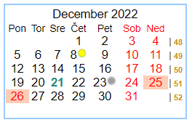
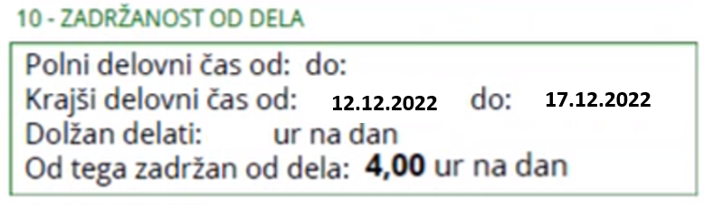

OD TEGA ZADRŽAN OD DELA ___ UR NA DAN (2. primer)
Delavec ima neenakomerno razdeljeno 40-urno tedensko delovno obveznost (nima vse dni enake delovne obveznosti). Delovni koledar 5x7+5:
ponedeljek-petek: 7 ur
sobota: 5 ur
Na podlagi ocene IOZ ali odločbe IZ ali ZK je zadržan od dela zaradi nege (razlog 06) ali spremstva (razlog 09) za 4 ure na dan
(za 4 ure uveljavlja nego ali spremstvo).
__________________________________________________________________________________________________________________________________________________________
Na eBOL se izpolni:
„za krajši delovni čas, od – do“ in
„od tega zadržan od dela 4 ure na dan“
_____________________________________________________________________________________________________________________________________________________________________________
OBRAČUN NADOMESTILA:
Uporabi se rubrika Preostala delazmožnost (ZK), kjer se vpiše razlika med dnevno delovno obveznostjo po koledarju in med urami v rubriki „od tega zadržan od dela“. Ker ima delavec na določene dneve različno delovno obveznost, se naredi toliko obračunov, kolikor je zveznih obdobij z enakim številom ur delovne obveznosti (da ima eno obdobje enako razliko med dnevno delovno obveznostjo in urami v polju „ZK“ ). V konkretnem primeru se pripravita 2 obračuna:
1. obračun: od ponedeljka do petka
delovna obveznost iz koledarja 5x7+5 = 7 ur
v rubriko Preostala delazmožnost (ZK) se vpiše razlika med 7 ur in ''zadržan od dela'', torej 7 ur - 4 ure = 3 ure
zadržanost v breme ZZZS = 7 ur - 3 ure = 4 ure (enako kot je na eBOL v rubriki ''od tega zadržan od dela“)
skupna zadržanost v breme ZZZS na obračunu = 5 dni x 4 ure = 20 ur
2. obračun: sobota
delovna obveznost iz koledarja 5x7+5 = 5 ur
v rubriko Preostala delazmožnost (ZK) se vpiše razlika med 5 ur in ''zadržan od dela'', torej 5 ur - 4 ure = 1 ura
zadržanost v breme ZZZS = 5 ur - 1 ura = 4 ure (enako kot je na eBOL v rubriki ''od tega zadržan od dela“)
skupna zadržanost v breme ZZZS na obračunu = 1 dan x 4 ure = 4 ure
________________________________________________________________________________________________________
Št. ur dejanske mesečne obveznosti na obračunu (polje „StUrMesObveznosti‘‘ v xml) je enako skupnemu številu ur na plačilni listi in se izračuna iz koledarja tipa 2, to je “5x7+5“: → 22 dni x 7 ur + 5 dni x 5 ur = 179 ur
Število dejanskih ur
na zahtevku za podjetje ali org.enoto kot celoto
(polje StUrSkupno) = 179 ur

Slide 18
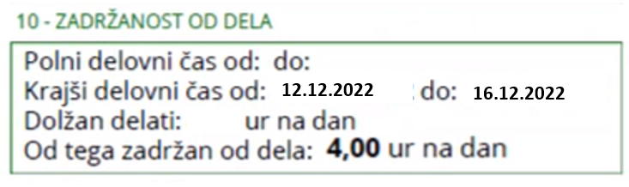

OD TEGA ZADRŽAN OD DELA ___ UR NA DAN (3. primer)
Delavec ima neenakomerno razdeljeno 40-urno tedensko delovno obveznost (nima vse dni enake delovne obveznosti). Posebni koledar:
ponedeljek, torek in četrtek: 8 ur; sreda: 10 ur; petek: 6 ur
Na podlagi ocene IOZ ali odločbe IZ ali ZK je zadržan od dela zaradi nege (razlog 06) ali spremstva (razlog 09) za 4 ure na dan (za 4 ure uveljavlja nego ali spremstvo).
_________________________________________________________________________________________________________________________________________________________________________
Na eBOL se izpolni:
„za krajši delovni čas, od – do“ in
„od tega zadržan od dela 4 ure na dan“
_______________________________________________________________________________________________________________________________________________________________________________________________
OBRAČUN NADOMESTILA:
Uporabi se rubrika „ZK“ oziroma „Preostala delazmožnost“, kjer se vpiše razlika med dnevno delovno obveznostjo po koledarju in med urami v rubriki „od tega zadržan od dela“. Ker ima delavec na določene dneve različno delovno obveznost, se naredi toliko obračunov, kolikor je zveznih obdobij z enakim številom ur delovne obveznosti (da ima eno obdobje enako razliko med dnevno delovno obveznostjo in urami v polju „ZK“ ). V konkretnem primeru se pripravijo 4 obračuni:
1. obračun: od ponedeljka do torka
delovna obveznost iz posebnega koledarja = 8 ur
v rubriko Preostala delazmožnost (ZK) se vpiše razlika med 8 ur in ''zadržan od dela'', torej 8 ur - 4 ure = 4 ure
dnevna zadržanost v breme ZZZS = 8 ur - 4 ure = 4 ure (enako kot je na eBOL v rubriki ''od tega zadržan od dela“)
skupna zadržanost v breme ZZZS na obračunu = 2 dni x 4 ure = 8 ur
2. obračun: sreda
delovna obveznost iz posebnega koledarja = 10 ur
v rubriko Preostala delazmožnost (ZK) vpiše razlika med 10 ur in ''zadržan od dela'', torej 10 ur - 4 ure = 6 ur
zadržanost v breme ZZZS = 10 ur - 6 ur = 4 ure (enako kot je na eBOL v rubriki ''od tega zadržan od dela“)
3. obračun: četrtek
delovna obveznost iz posebnega koledarja = 8 ur
v rubriko Preostala delazmožnost (ZK) se vpiše razlika med 8 ur in ''zadržan od dela'', torej 8 ur - 4 ure = 4 ure
zadržanost v breme ZZZS = 8 ur - 4 ure = 4 ure (enako kot je na eBOL v rubriki ''od tega zadržan od dela“)
4. obračun: petek
delovna obveznost iz posebnega koledarja = 6 ur
v rubriko Preostala delazmožnost (ZK) vpiše razlika med 6 ur in ''zadržan od dela'', torej 6 ur - 4 ur = 2 uri
zadržanost v breme ZZZS = 6 ur - 2 uri = 4 ure (enako kot je na eBOL v rubriki ''od tega zadržan od dela'')
Št. ur dejanske mesečne obveznosti na obračunu (polje „StUrMesObveznosti‘‘ v xml) je enako skupnemu številu ur na plačilni listi in se izračuna iz posebnega koledarja: 13 dni x 8 ur + 4 dni x 10 ur + 5 dni x 6 ur = 174 ur
Število dejanskih ur na zahtevku za podjetje/org.enoto kot celoto (polje StUrSkupno) = 174 ur

Slide 19
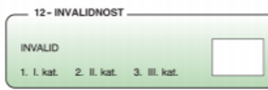
12 – INVALIDNOST
Ta rubrika se ne izpolnjuje pri invalidu III. kategorije, ki je zmožen za delo v polnem delovnem času z omejitvami (pri tem invalidu se tudi rubrika 10 izpolnjuje na enak način, kot v primeru delavca, ki ni invalid).
Ta rubrika izpolni le pri invalidu II. oz. III. kategorije, ki ima invalidnost oziroma preostalo delazmožnost v krajšem delovnem času od polnega.
Zato je v primeru, da je označeno na eBOL „2. II. kat.“ ali „3. III. kat.“ obvezno, da
se v rubriki 10 izpolnita še naslednji dve polji :
- krajši delovni čas od___do___
- dolžan delati ____ ur na dan

Slide 20
DOLŽAN DELATI ____ UR NA DAN
OD TEGA ZADRŽAN OD DELA ___ UR NA DAN
V primeru, ko gre za invalida II. ali III. kategorije invalidnosti, ki dela s skrajšanim delovnim časom se izpolni:
V rubrikI 12-INVALIDNOST ena od oznak:
  II. kategorija
  III. kategorija
V rubriki 10-ZADRŽANOST OD DELA:
  Za krajši delovni čas od:___ do ___
  Dolžan delati ____ur na dan
  Od tega zadržan od dela ____ ur na dan
„Dolžan delati ___ur na dan“
pomeni preostalo delazmožnost invalida II. oz. III. kategorije na podlagi ZPIZ-ove odločbe
„Od tega zadržan od dela ___ur na dan“
pomeni, koliko ur na dan je invalid II. oz. III. kategorije zadržan od dela od svoje preostale delazmožnosti.

Slide 21
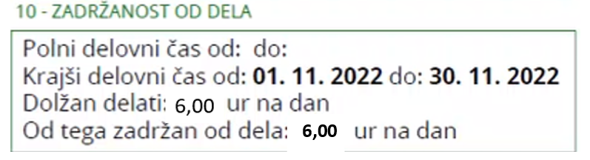

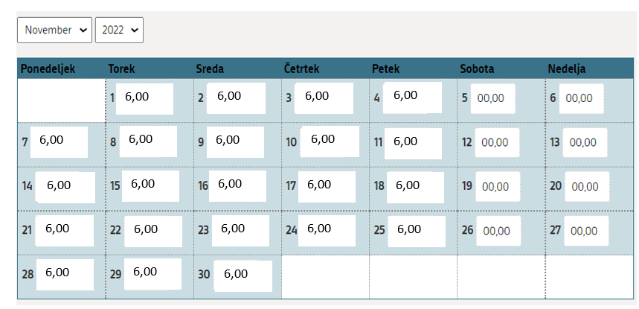
DOLŽAN DELATI ___UR NA DAN
OD TEGA ZADRŽAN OD DELA ___ UR NA DAN (1. primer)
Delavec s tedenskim 40-urnim zavarovalnim časom je invalid III. kategorije. V ZPIZ-ovi odločbi je določeno, da ima delavec 6-urno preostalo delazmožnost (dolžan je delati 6 ur dnevno). Delavec bi imel ob upoštevanjem te preostale delazmožnosti (ZPIZ), če ne bi bil v staležu, delovni koledar 5x6 ur.
Na podlagi ocene IOZ ali odločbe IZ ali ZK je za svoje delo povsem nezmožen zaradi razlogov, ki pomenijo bolezen ali poškodbo (01-bolezen, 02-poškodba izven dela, 03-poklicna bolezen, 04-poškodba pri delu, 05-poškodba izven dela po tretji osebi, 07-transplantacija, 08-izolacija, 11-poškodba pri razlogih iz 18. člena Zakona).
___________________________________________________________________________________________________________________________________________________________
Na eBOL se izpolni:
V rubriki 10:
za krajši delovni čas od:____ do:____
dolžan delati: 6 ur na dan
od tega zadržan od dela: 6 ur na dan
_________________________________________________________________________________________________________________________________________________________
OBRAČUN NADOMESTILA:
Vnese se posebni koledar 5x6 ur
Rubriki Preostala delazmožnost (ZK) in IK sta prazni
Zadržanost od dela na dan = dnevno število ur po delovnem koledarju = 6 ur
Zadržanost od dela za obdobje celotnega meseca = 22 delovnih dni x 6 ur = 132 ur
V rubriki 12:
Invalid: III. kategorije
Št. ur dejanske celomesečne obveznosti na obračunu
(polje StUrMesObveznosti) je enako skupnemu številu ur na plačilni listi in se izračuna iz posebnega koledarja
→ 22 delovnih dni x 6 ur = 132 ur
Število dejanskih ur na zahtevku
(polje StUrSkupno) = 176
(ko ima podjetje ali org. enota kot celota
22 delovnih dni in koledar 5x8)

Slide 22
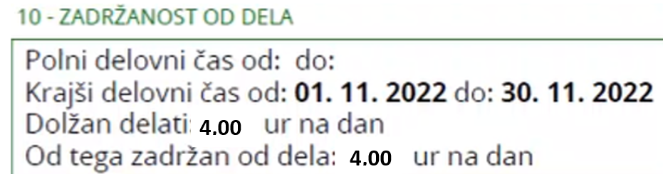
DOLŽAN DELATI ___UR NA DAN
OD TEGA ZADRŽAN OD DELA ___ UR NA DAN (1. A primer)
Delavec s tedenskim 40-urnim zavarovalnim časom je invalid III. kategorije. V ZPIZ-ovi odločbi je določeno, da ima delavec 4-urno preostalo delazmožnost (dolžan je delati 4 ure dnevno). Delavec bi imel ob upoštevanjem te preostale delazmožnosti (ZPIZ), če ne bi bil v staležu, delovni koledar 5x4 ur.
Na podlagi ocene IOZ ali odločbe IZ ali ZK je za svoje delo povsem nezmožen zaradi razlogov, ki pomenijo bolezen ali poškodbo (01-bolezen, 02-poškodba izven dela, 03-poklicna bolezen, 04-poškodba pri delu, 05-poškodba izven dela po tretji osebi, 07-transplantacija, 08-izolacija, 11-poškodba pri razlogih iz 18. člena Zakona).
___________________________________________________________________________________________________________________________________________________________
Na eBOL se izpolni:
V rubriki 10:
za krajši delovni čas od:____ do:____
dolžan delati: 4 ur na dan
od tega zadržan od dela: 4 ur na dan
_________________________________________________________________________________________________________________________________________________________
OBRAČUN NADOMESTILA:
Vnese se posebni koledar 5x4 ur
Rubriki Preostala delazmožnost (ZK) in IK sta prazni
Zadržanost od dela na dan = dnevno število ur po delovnem koledarju = 4 ur
Zadržanost od dela za obdobje celotnega meseca = 22 delovnih dni x 4 ur = 88 ur
V rubriki 12:
Invalid: III. kategorije
Št. ur dejanske celomesečne obveznosti na obračunu
(polje StUrMesObveznosti) je enako skupnemu številu ur na plačilni listi in se izračuna iz posebnega koledarja
→ 22 delovnih dni x 4 ur = 88 ur
Število dejanskih ur na zahtevku
(polje StUrSkupno) = 176
(ko ima podjetje ali org. enota kot celota
22 delovnih dni in koledar 5x8)

Slide 23
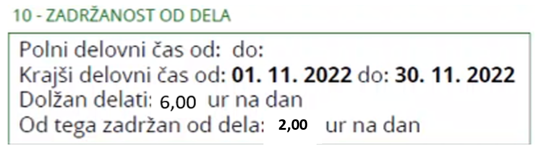
DOLŽAN DELATI ___UR NA DAN
OD TEGA ZADRŽAN OD DELA ___ UR NA DAN (2. primer)
Delavec s tedenskim 40-urnim zavarovalnim časom je invalid III. kategorije. V ZPIZ-ovi odločbi je določeno, da ima 6-urno preostalo delazmožnost (dolžan je delati 6 ur dnevno). Delavec bi imel ob upoštevanjem te preostale delazmožnosti, če ne bi bil v staležu, delovni koledar 5x6.
Na podlagi ocene IOZ ali odločbe IZ ali ZK ni v staležu v celotni svoji preostali delazmožnosti po ZPIZ-ovi odločbi, ampak je za svoje delo še vedno zmožen 4 ure zaradi razlogov, ki pomenijo bolezen ali poškodbo (01-bolezen, 02-poškodba izven dela, 03-poklicna bolezen, 04-poškodba pri delu, 05-poškodba izven dela po tretji osebi, 07-transplantacija, 08-izolacija, 11-poškodba pri razlogih iz 18. člena Zakona). Torej je še „dolžan delati“ 4 ure na dan.
_____________________________________________________________________________________________________________________________________________
Na eBOL se izpolni:
V rubriki 10:
za krajši delovni čas, od – do
dolžan delati 6 ur na dan
od tega zadržan od dela 2 ur na dan
________________________________________________________________________________________________________________________________
OBRAČUN NADOMESTILA:
Uporabi se posebni koledar 5x6ur
Napolni se rubrika Preostala delazmožnost (ZK),
kjer se vpiše razlika
med dnevno delovno obveznostjo po koledarju in med urami v rubriki „od tega zadržan od dela“
Torej se v rubriko Preostala delazmožnost (ZK) vpiše: 6 ur – 2 uri = 4 ure
Zadržanost od dela na dan = število ur po delovnem koledarju – preostala delazmožnost (ZK) = 6 ur – 4 ure = 2 uri
Zadržanost od dela za obdobje celotnega meseca = 22 delovnih dni x 2 uri = 44 ur
V rubriki 12: Invalid: III. kategorije
Št. ur dejanske mesečne obveznosti na obračunu (polje „StUrMesObveznosti‘‘ v xml) je enako skupnemu številu ur na plačilni listi in se izračuna iz koledarja 5x6 → 22 delovnih dni x 6 ur = 132 ur
Število dejanskih ur na zahtevku
(polje StUrSkupno) = 176
(ko ima podjetje ali org. enota kot celota
22 delovnih dni in koledar 5x8)

Slide 24
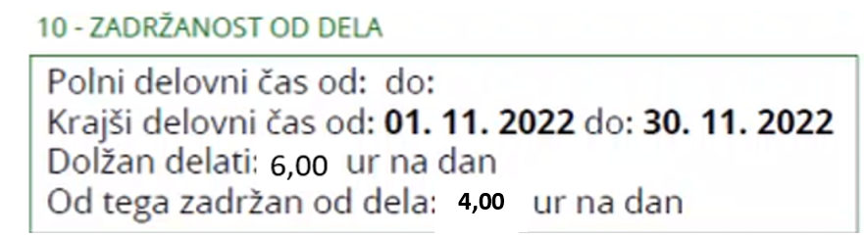

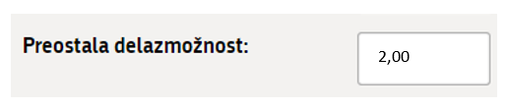
DOLŽAN DELATI ___UR NA DAN
OD TEGA ZADRŽAN OD DELA ___ UR NA DAN (3. primer)
Delavec s tedenskim 40-urnim zavarovalnim časom je invalid III. kategorije. V ZPIZ-ovi odločbi je določeno, da ima 6-urno preostalo delazmožnost (dolžan je delati 6 ur dnevno). Delavec bi imel ob upoštevanjem te preostale delazmožnosti (ZPIZ), če ne bi bil v staležu,
delovni koledar 5x6 ur.
Na podlagi ocene IOZ ali odločbe IZ ali ZK je od te 6-urne preostale delazmožnosti (ZPIZ) zadržan od dela zaradi razloga 06-nega ali
09-spremstvo za 4 ure dnevno.
_________________________________________________________________________________________________________________________________
Na eBOL se izpolni:
V rubriki 10:
za krajši delovni čas, od – do
dolžan delati 6 ur na dan
od tega zadržan od dela 4 ur na dan
________________________________________________________________________________________________________________________________
OBRAČUN NADOMESTILA:
Uporabi se posebni koledar 5x6ur
Napolni se polje Preostala delazmožnost (ZK) kjer se vpiše razlika
med dnevno delovno obveznostjo po koledarju in med urami v rubriki „od tega zadržan od dela“
Torej se v rubriko Preostala delazmožnost (ZK) vpiše: 6 ur – 4 ure = 2 uri
Zadržanost od dela na dan = število ur po delovnem koledarju – preostala delazmožnost (ZK) = 6 ur – 2 uri = 4 ure
Zadržanost od dela za obdobje celotnega meseca = 22 delovnih dni x 4 ure = 88 ur
V rubriki 12:
Invalid: III. kategorije
Število dejanskih ur na zahtevku
(polje StUrSkupno) = 176
(ko ima podjetje ali org. enota kot celota
22 delovnih dni in koledar 5x8)
Št. ur dejanske celomesečne obveznosti na obračunu
(polje StUrMesObveznosti) je enako skupnemu številu ur na plačilni listi in se izračuna iz posebnega koledarja → 21 delovnih dni x 6 ur = 132 ur

Slide 25
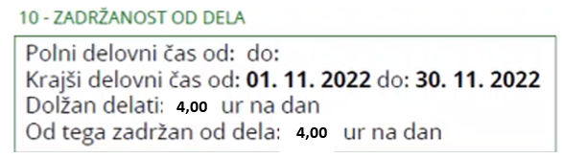
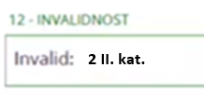

DOLŽAN DELATI ___UR NA DAN
OD TEGA ZADRŽAN OD DELA ___ UR NA DAN (4. primer)
Delavec s tedenskim 40-urnim zavarovalnim časom je invalid „stare“ II. kategorije za 4 ure dnevno.
Delodajalec mu obračuna in izplača invalidsko nadomestilo (ne dobiva ga od ZPIZ-a neposredno) in nato vloži zahtevek za refundacijo od ZPIZ-a.
Na plačilni listi ima delavec obračun za polno delovno obveznost, za polne ure, po delovnem koledarju 5x8 ur.
Delodajalec poroča izplačan znesek nadomestila, ki ga bo refundiral od ZPIZ-a, na FURS z obrazcem REK-O tako, da napolni polje P01c-Znesek in pripadajoče ure v P01c-Ure.
Na podlagi ocene IOZ ali odločbe IZ ali ZK je delavec za svoje delo povsem nezmožen zaradi razlogov, ki pomenijo bolezen ali poškodbo (01-bolezen, 02-poškodba izven dela, 03-poklicna bolezen, 04-poškodba pri delu, 05-poškodba izven dela po tretji osebi, 07-transplantacija, 08-izolacija, 11-poškodba pri razlogih iz 18. člena Zakona).
___________________________________________________________________________________________________________________________________________________________
Na eBOL se izpolni:
V rubriki 10:
za krajši delovni čas od:____ do:____
dolžan delati: 4 ur na dan
od tega zadržan od dela: 4 ur na dan
_________________________________________________________________________________________________________________________________________________________
OBRAČUN NADOMESTILA:
Uporabi se rubrika „IK“, v katero se vpiše število ur, za katere je oseba invalid (na dan) → to je 4 ure:
Koledar ostane 1-splošni, 5x8.
Rubrika ZK (Preostala delazmožnost) je prazna:
Zadržanost od dela na dan = število ur po delovnem koledarju - IK = 8 ur – 4 ure = 4 ure
Zadržanost od dela za obdobje celotnega meseca = 22 delovnih dni x 4 ure = 88 ur
Št. ur dejanske mesečne obveznosti na obračunu (polje „StUrMesObveznosti‘‘ v xml) je enako skupnemu številu ur na plačilni listi in se izračuna iz koledarja 5x8
→ 22 delovnih dni x 8 ur = 176 ur
Število dejanskih ur na zahtevku
(polje StUrSkupno) = 176
(ko ima podjetje ali org. enota kot celota
22 delovnih dni in koledar 5x8)

Slide 26
Krajši delovni čas – več potrdil
Če zavarovanec uveljavlja nadomestilo plače pri več delodajalcih, se na vsa izdana POTRDILA vedno vpiše delovni čas, ki ga je delavec dolžan delati pri vseh delodajalcih skupaj (po oceni IOZ ali na podlagi odločbe IZ ali ZK).
Izjema - če je znano, pri katerem delodajalcu bo zavarovanec uveljavljal nadomestilo.
Primer: Zavarovanec je zaposlen za 20 ur pri delodajalcu A, 12 ur pri delodajalcu B in 8 ur pri delodajalcu C. Po odločbi IZ je zmožen za delo 4 ure na dan.
Varianta 1: Izbrani osebni zdravnik izda 3 eBOL, na vseh izpolni „dolžan delati 4 ure na dan“ (v postopku refundacije se ugotavlja, pri katerem delodajalcu bo uveljavljal nadomestilo).
Varianta 2: Izbranemu osebnem zdravniku je znano, pri katerem delodajalcu bo zavarovanec uveljavljal nadomestilo. Zato izda npr. le 2 POTRDILI – za delodajalca B in C in pri vsakem opredeli „dolžan delati ___ ur na dan“.

Slide 27
